Slide 1

Οικονομία και Ενέργεια - το ρεύμα της εποχής
Δρ. Σπύρος Κιαρτζής
Δ/ντής Εναλλακτικών Πηγών Ενέργειας & Νέων Τεχνολογιών
Ελληνικά Πετρέλαια ΑΕ
Εκδήλωση Προγράμματος Μεταπτυχιακών Σπουδών Τμήματος Οικονομικών Επιστημών ΑΠΘ, 14.1.2016

Slide 2

Οικονομία και αγορά
Οι σκέψεις ενός έξυπνου ανθρώπου περιλαμβάνουν πάντα το όφελος και τη ζημία. Όταν μελετά τα οφέλη συμπληρώνει τους υπολογισμούς του, όταν μελετά τις ζημίες τα προβλήματά του μπορούν να λυθούν.
Sun Tzu – 5^{ος} π.Χ. αιών
Η Τέχνη του Πολέμου

Slide 3

Η Ελλάδα σήμερα – οικονομική κρίση
Building from scratch, rather than just fixing

Slide 4
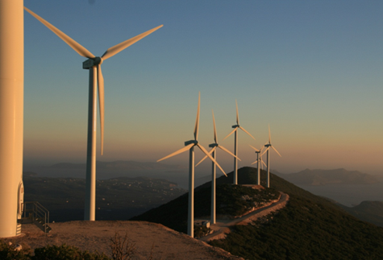
Οικονομία και Ενέργεια

Slide 5

Οικονομία της ενέργειας ή ενέργεια της οικονομίας;
Λύσεις θέλω, όχι προβλήματα.
Μάργκαρετ Θάτσερ

Slide 6
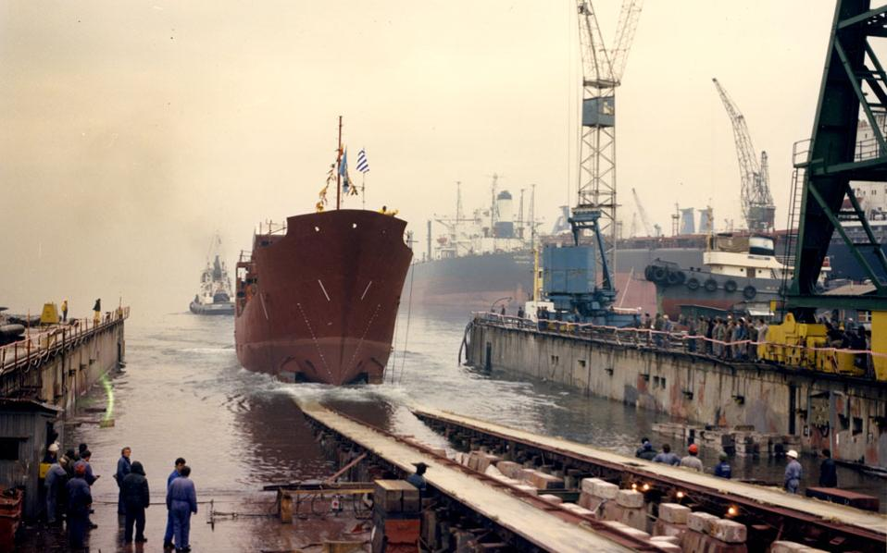
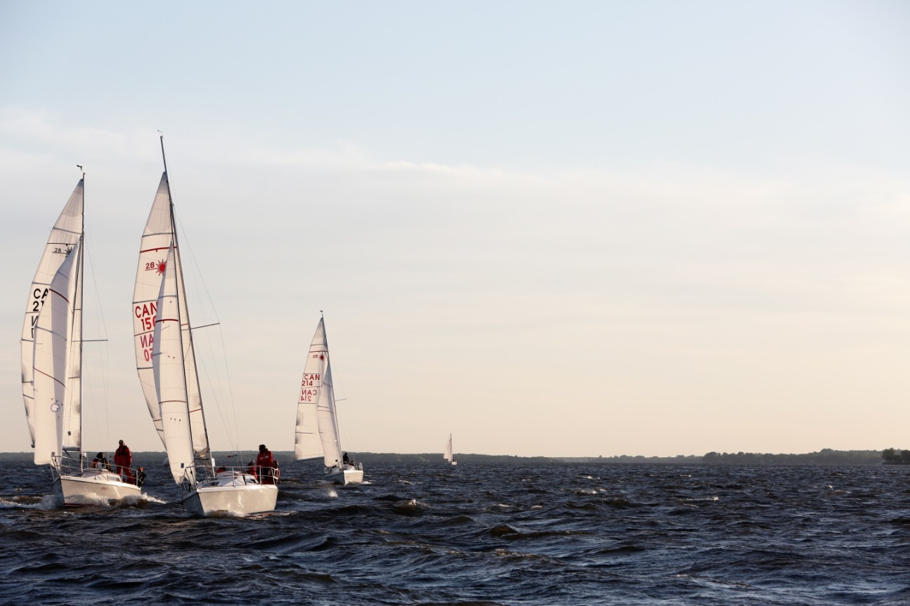
Ενέργεια για ζωή

Slide 7
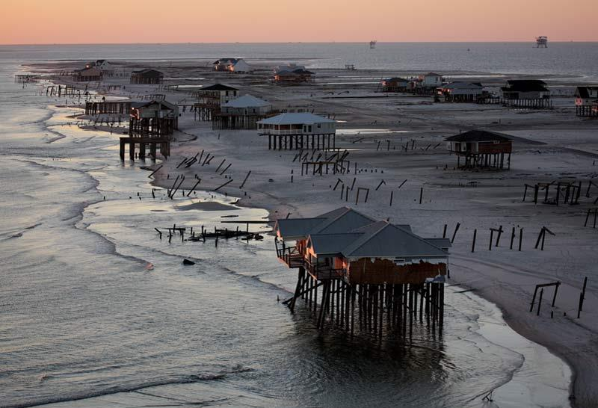

Η αξία των πόρων – Κοστολόγηση αγαθών

Slide 8
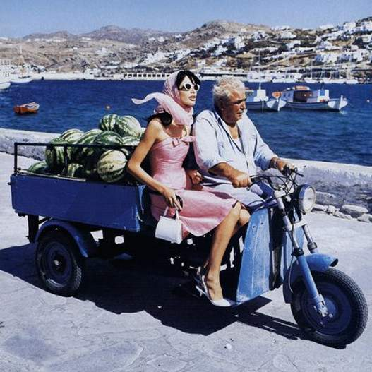
Οικονομία και ηθική

Slide 9
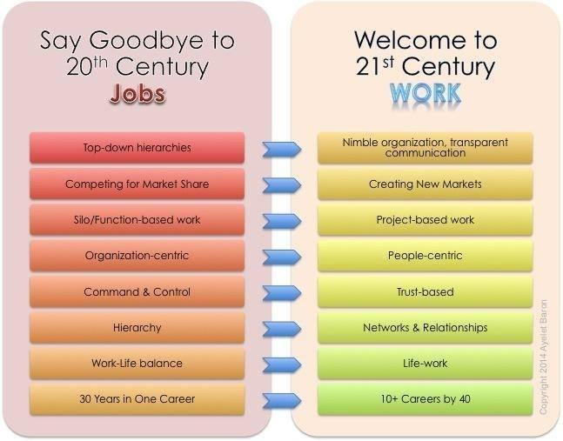
Τάσεις της εποχής

Slide 10



Καινοτομία - Δημιουργία

Slide 11


Startups - τολμάμε
Startups
to create
Scale-ups

Slide 12

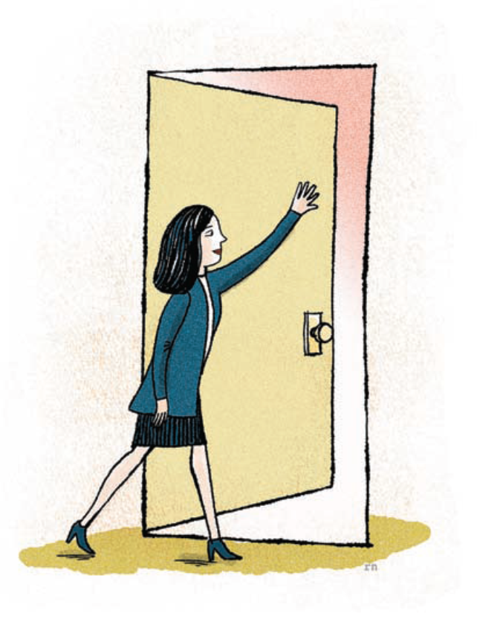
Διδάγματα της αγοράς
Η τηλεόραση δεν είναι η αληθινή ζωή. Στην πραγματική ζωή οι άνθρωποι πρέπει να αφήσουν την καφετέρια και να δουλέψουν.
Bill Gates

Slide 13
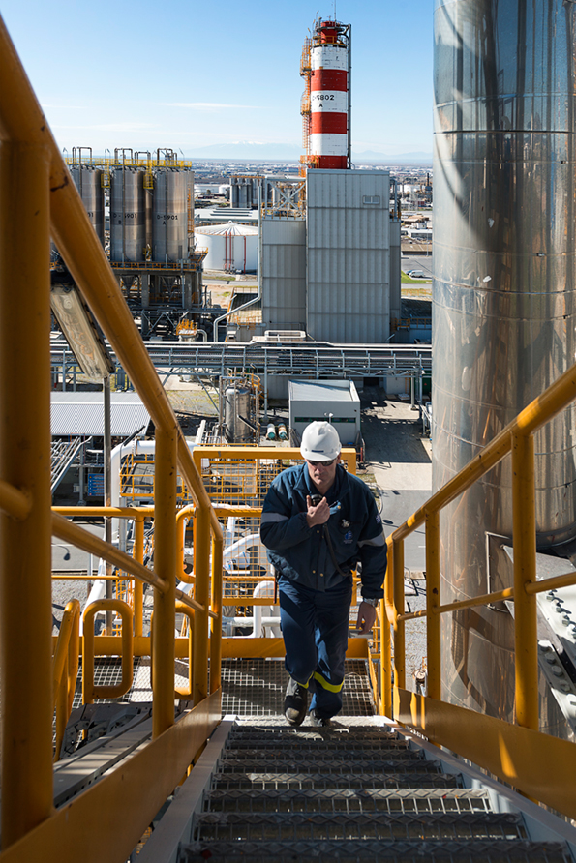
Στοχεύουμε ψηλά
Στη δουλειά σου να είσαι σοβαρός και στη ζωή σου τρελός.
Αριστοτέλης Ωνάσης

Slide 14

Ο κόσμος αύριο
Έχει μεγαλύτερη πλάκα να είσαι πειρατής από το να καταταγείς στο Ναυτικό.
Steve Jobs

Slide 15
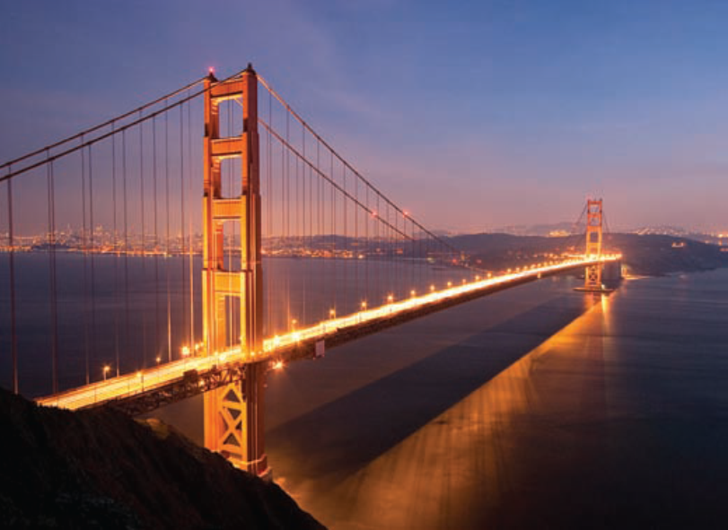
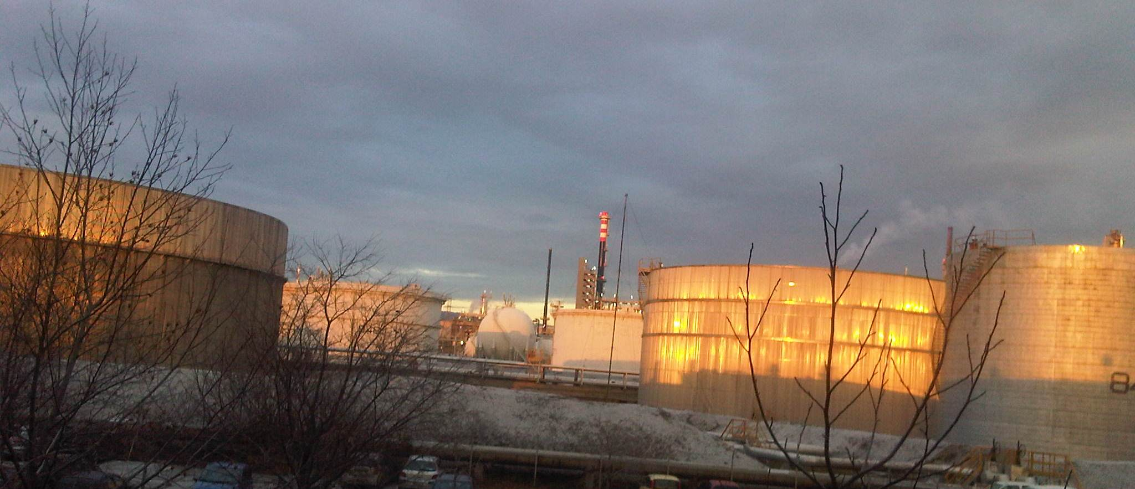

Πολίτες του κόσμου
brain drain
or
brain circulation

Slide 16
Ονειρευόμαστε έναν καλύτερο κόσμο
Αγαπάω εκείνους που αγαπούν τη ζωή… Που στύβουν το λίγο και βγάζουν το πολύ για τους εαυτούς τους και για όσους αγαπούν. Και δεν κουράζονται να αναζητούν την ομορφιά στην κάθε μέρα.
Οδυσσέας Ελύτης

